Slide 1
Az ellenállástól a megbékélésig

Slide 2
A nyílt ellenállás
Sokan a harc folytatását kívánták
diákok, tanárok, volt katonák szervezkedtek
a besúgóhálózat leleplezte őket
Libényi János szabólegény késes merénylete F. J. ellen
Noszlopy Gáspár szabadcsapatot szervezett F. J. elfogására a Dunántúlon
Makk József ezredes Erdélyben szervezkedett
Gasparich Kilit ferences szerzetes szervezkedése
Halálbüntetést kapott mindenki

Slide 3
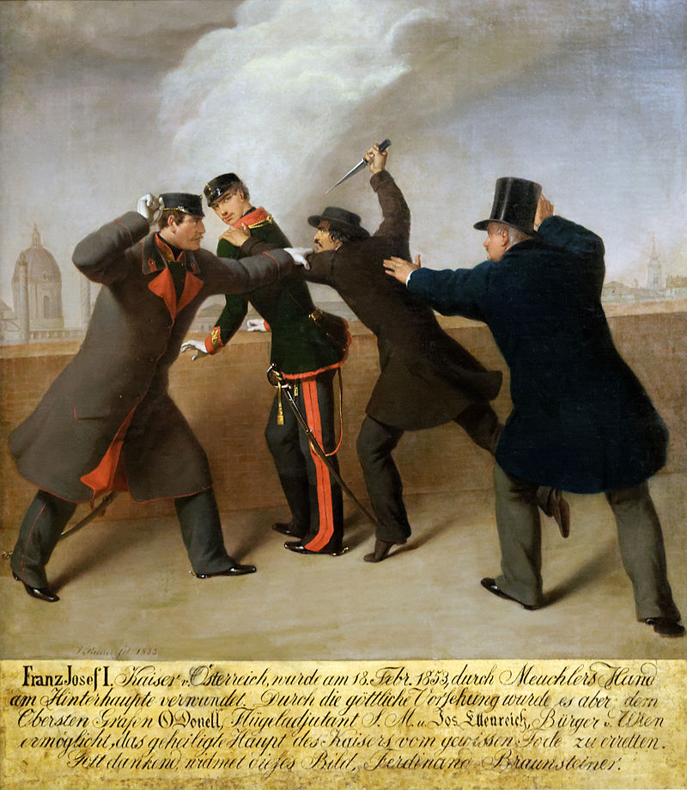
Libényi János merénylete Ferenc József ellen
https://upload.wikimedia.org/wikipedia/commons/d/d1/J.Reiner_-_Attentat_auf_Kaiser_Franz_Joseph.jpg

Slide 4
A passzív ellenállás
A magyar vezető réteg elutasította az újabszolutizmust és szembeszállt azzal
A köznemesség volt a legkitartóbb
elutasították az osztrák kormányt
nem vállaltak hivatali munkát
bojkottálták a kormányzat rendezvényeit
nem fizettek adót
Kossuth-szakáll növesztése

Slide 5
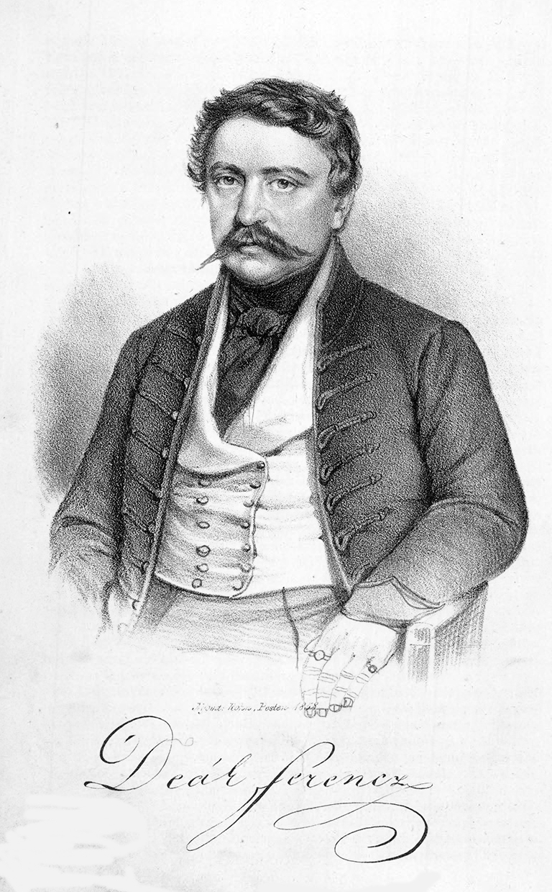
A passzív ellenállás
Vezetőjük Deák Ferenc
Ragaszkodott az 1848-as
áprilisi törvényekhez
https://upload.wikimedia.org/wikipedia/commons/1/13/Kehidai_De%C3%A1k_Ferenc.jpg

Slide 6
Az emigráció
A legtöbben a harc újrakezdésén dolgoztak
A külföldi kormányok támogatását nem sikerült megszerezni
A Kossuth vezette emigráció pozitív képet alakított ki a magyarságról

Slide 7
Az újabszolutizmus kudarca
Ausztria külpolitikai kudarcai
a szövetséges Oroszország elvesztése
1859.: vereség Itáliában
Kossuth szervezni kezdte az itáliai magyar légiót
Belpolitikai kudarcok
pénzügyi csőd → 1859.: Bach menesztése
Nyitás a konzervatív arisztokrácia felé

Slide 8
Változások
1860.: októberi diploma
1848 előtti berendezkedés visszaállítása korlátozásokkal
az országgyűlés nem szavazhatja meg az adókat
korlátozott alkotmány
vármegyék újjászervezése
magyar államnyelv helyreállítása
Deák és a magyar vezető réteg visszautasította

Slide 9
Változások
1861.: februári pátens
erősebb birodalmi központosítás (föderális alapú)
Magyarország tartománnyá való lefokozása
aránytalanul kevés képviselő küldése a birodalmi gyűlésbe
Az 1861-es pesti országgyűlés elutasította

Slide 10
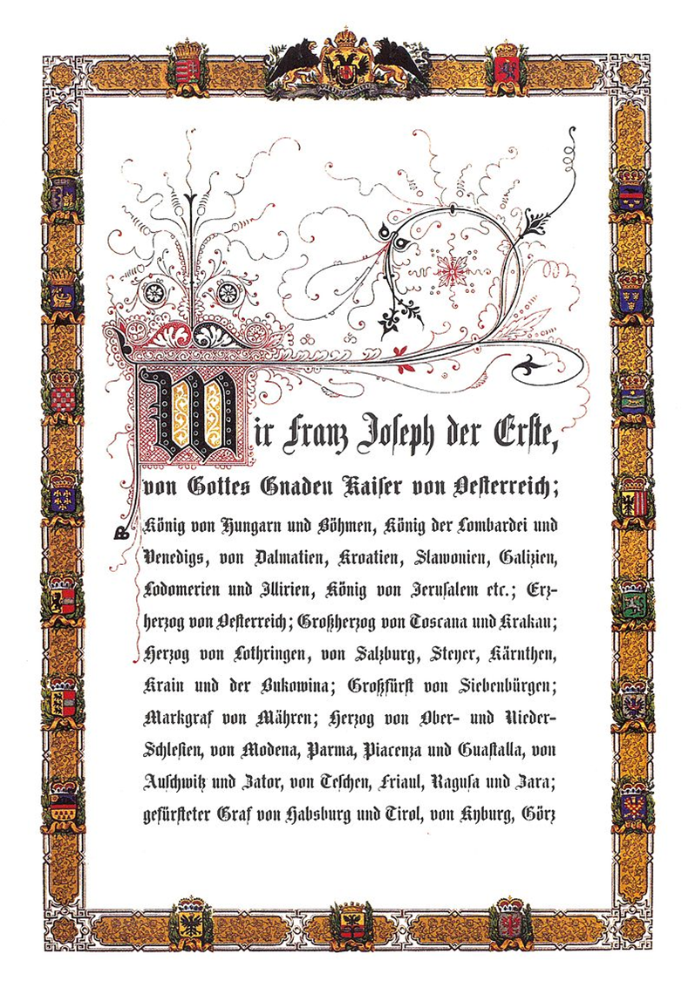
A februári pátens első oldala
https://upload.wikimedia.org/wikipedia/commons/9/94/FebruarPatent.jpg

Slide 11
Az elutasítás formái
Deák és hívei feliratban (Felirati Párt)
Ferenc József uralkodói jogait elismerték
ragaszkodtak az 1848-as alapokhoz
Teleki László és hívei határozatban (Határozati Párt)
az uralkodó teljes elutasítása
Deákék nyertek, mert a szavazás előtt Teleki öngyilkos lett
A nemesek kezdtek kifáradni a passzív ellenállásban

Slide 12
A provizórium, az átmeneti állapot időszaka (1861-1865)
A feliratra válaszul Ferenc József feloszlatta az országgyűlést és felfüggesztette a vármegyék működését
Schmerling államminisztert bízta meg az ügyekkel
A nagyhatalmiság megtartásához szilárd, belső viszonyok kellenek

Slide 13
A provizórium (1861-1865)
Deákék sem bírták sokáig a passzív ellenállást
Mindkét fél szükségét érezte a megegyezésnek
1865.: Deák húsvéti cikke a Pesti Naplóban
az alkotmányosságot vissza kell állítani
hajlandóak engedni az 1848-as alapokból
közös külügy, hadügy és pénzügy
a birodalom egysége fontos
F. J. menesztette Schmerlinget és összehívta az országgyűlést

Slide 14
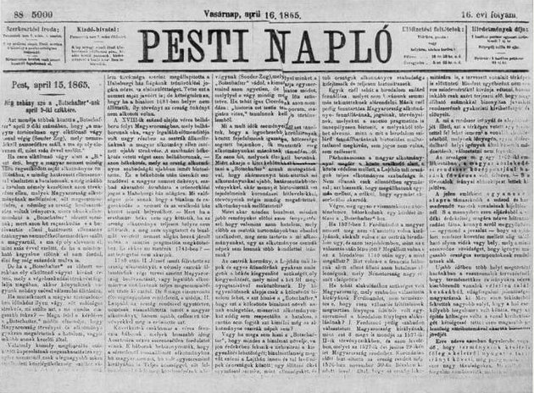
https://mult-kor.hu/anonim-cikk-keszitette-elo-az-osztrak-magyar-kiegyezest-20150416?print=1

Slide 15
Felgyorsuló folyamatok
Ausztria külpolitikailag egyre elszigeteltebb lett
kialakulóban az erős nemzetállamok (olasz és német)
1866.: vereség Poroszországtól
egyre nagyobb hajlandóság a megegyezésre
Magyar részről ez már korábban is megvolt

